Slide 1
操作系统实验
Lab5 多线程编程
PPT制作：沙潇
PPT讲解：陈欣鸿

Slide 2
关于上次实验问题
1、引用归引用，抄袭归抄袭，只要是一字不动照搬，抄袭处理
2、自己改动的代码，要解释的清楚，比如递归捐赠循环的结束条件没有明确指出，if 的判断条件写了 thread_mlfqs 的判断却又不解释。
3、流程图 / 伪代码写自己改动的代码！自己改动的代码！自己改动的代码！不是测试样例！不是测试样例！不是测试样例！测试样例画流程图是自选，怎样更好的表达自己对test的理解是自己决定的。

Slide 3
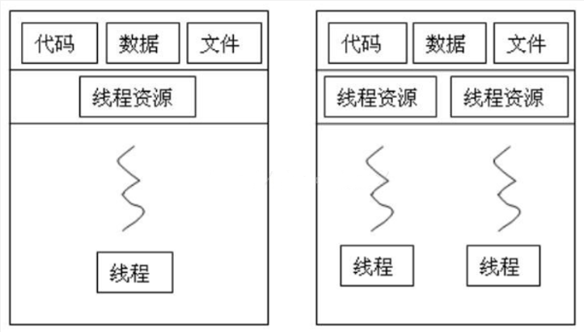
什么是进程
进程：指在系统中能独立运行并作为资源分配的基本单位，它是由一组机器指令、数据和堆栈等组成的，是一个能独立运行的活动实体。

Slide 4
什么是线程
线程：有时被称为轻量级进程(Lightweight Process，LWP)，是程序执行流的最小单元。
一个标准的线程由线程ID，当前指令指针(PC)，寄存器集合和堆栈组成。另外，线程是进程中的一个实体，是被系统独立调度和分派的基本单位，线程自己不拥有系统资源，只拥有一点在运行中必不可少的资源，但它可与同属一个进程的其它线程共享进程所拥有的全部资源。
一个线程可以创建和撤消另一个线程，同一进程中的多个线程之间可以并发执行。
由于线程之间的相互制约，致使线程在运行中呈现出间断性。

Slide 5
什么是多线程
多线程：指的是这个程序（一个进程）运行时产生了不止一个线程
举一个很简单的例子，我们写一个Web网站后台，如果只支持单线程，那么同时只能有一个用户访问站点，这现实吗？我们是不是应该为每一个用户创建一个线程，使每个用户能“同时”访问站点。
并行：多个cpu实例或者多台机器同时执行一段处理逻辑，是真正的同时。
并发：通过cpu调度算法，让用户看上去同时执行，实际上从cpu操作层面不是真正的同时。

Slide 6
为什么使用多线程
在操作系统级别上来看主要有以下几个方面：
使用多线程可以减少程序的响应时间，如果某个操作和耗时，或者陷入长时间的等待，此时程序将不会响应鼠标和键盘等的操作，使用多线程后可以把这个耗时的线程分配到一个单独的线程去执行，从而使程序具备了更好的交互性。
与进程相比，线程创建和切换开销更小，同时多线程在数据共享方面效率非常高。
多 CPU 或者多核计算机本身就具备执行多线程的能力，如果使用单个进程，将无法重复利用计算机资源，造成资源的巨大浪费。在多 CPU 计算机使用多线程能提高 CPU 的利用率。
- 使用多线程能简化程序的结构，使程序便于理解和维护

Slide 7
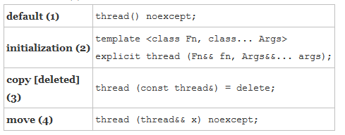
C++11中的thread
基本使用方法
C++11中已经拥有了一个更好用的用于线程操作的类std::thread。
- std::thread 构造
1) 默认构造函数，创建一个空的 thread 执行对象。
2) 初始化构造函数，创建一个 thread对象，该 thread对象可被 joinable，新产生的线程
会调用 fn 函数，该函数的参数由 args 给出。
3) 拷贝构造函数(被禁用)，意味着 thread 不可被拷贝构造。
4) move 构造函数，move 构造函数，调用成功之后 x 不代表任何 thread 执行对象

Slide 8
C++11中的 thread
其他成员函数
1）get_id： 获取线程 ID
2）joinable：检查线程是否可被 join
3）join：Join 线程
4）detach：Detach 线程
5）swap：Swap 线程
6）hardware_concurrency [static]：检测硬件并发特性。

Slide 9
C++11中的 thread
- 注意事项
线程一经创建，立刻执行
线程的 join()，detach() 函数的作用
1、join()：如果调用子线程的该函数，则表明主线程需要执行等待操作，在子线程结束后，主线程的等待操作执行完毕，子线程和主线程会合，这时主线程继续执行等待操作之后的下一步操作。主线程必须会合可会合的子线程，或者声明为分离状态，否则，系统永远不会主动销毁线程，分配给该线程的系统资源也永远不会释放。
2、detach()：表示子线程无需和主线程会合，主线程不再对子线程有控制权，这种方式常用在线程数较多的情况下，有时让主线程逐个等待子线程结束，或者让主线程安排每个子线程结束的等待顺序，是很困难或不可能的，所以在并发子线程较多的情况下，这种方式也会经常使用。

Slide 10
C++11中的mutex
Mutex 又称互斥量，C++ 11中与 Mutex 相关的类（包括锁类型）和函数都声明在 <mutex> 头文件中，所以如果你需要使用 std::mutex，就必须包含 <mutex> 头文件。
std::mutex 是C++11 中最基本的互斥量，std::mutex 对象提供了独占所有权的特性——即不支持递归地对 std::mutex 对象上锁，而 std::recursive_lock 则可以递归地对互斥量对象上锁。

Slide 11
C++11中的mutex
std::mutex 的成员函数
构造函数，std::mutex 不允许拷贝构造
最初产生的 mutex 对象是 处于 unlocked 状态 的。
lock()，调用线程将锁住该互斥量。线程调用该函数会发生下面 3 种情况：
(1). 如果该互斥量当前没有被锁住，则调用线程将该互斥量锁住，直到调用 unlock 之前，该线程一直拥有该锁。
(2). 如果当前互斥量被其他线程锁住，则当前的调用线程被阻塞住。
(3). 如果当前互斥量被当前调用线程锁住，则会产生死锁(deadlock)。

Slide 12
C++11中的 mutex
unlock()， 解锁，释放对互斥量的所有权。
try_lock()，尝试锁住互斥量，如果互斥量被其他线程占有，则当前线程也不会被阻塞。线程调用该函数也会出现下面 3 种情况：
  (1). 如果当前互斥量没有被其他线程占有，则该线程锁住互斥量，直到该线程调用 unlock 释放互斥量。
  (2). 如果当前互斥量被其他线程锁住，则当前调用线程返回 false，而并不会被阻塞掉。
  (3). 如果当前互斥量被当前调用线程锁住，则会产生死锁(deadlock)。

Slide 13
C++11中的 mutex
- 注意事项
lock 和 try_lock 函数的区别
1）lock 函数是阻塞的，因为它调用 WaitForSingleObject 函数时传递的第二个参数是 INFINITE，表示无限等待下去，所以是阻塞的。
2）try_Lock 函数是非阻塞的，调用后立即返回。因为它调用 WaitForSingleObject 函数时传递的第二个参数是 0，表示不等待，立即返回。
3）调用 lock 或者 try_Lock（成功锁上） 后，都需要调用unlock来解锁。

Slide 14
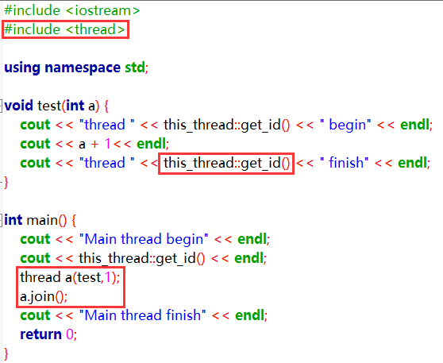
多线程编程实例(一)
C / C++ 的多线程编程比较常用的有三种：
- C++11 thread 库（推荐）
利用 C++11 的 thread 库可以实现 thread 的创建和基本调用，下面是一个基本的例子：
① thread a(func , args);
用这样的形式声明一个线程，
func是该线程执行的函数，
args是传入该函数的参数；
② join函数
表示主线程等待子线程运行结束后再继续；
③ this_thread::get_id() 返回的是当前线程的id；

Slide 15
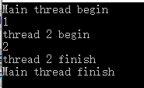
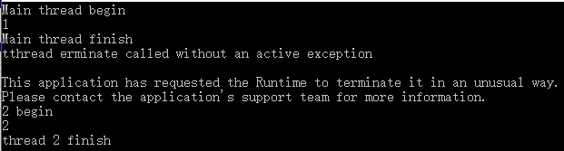
多线程编程实例 (一)
实验结果
调用了join函数：
没有调用join函数

Slide 16
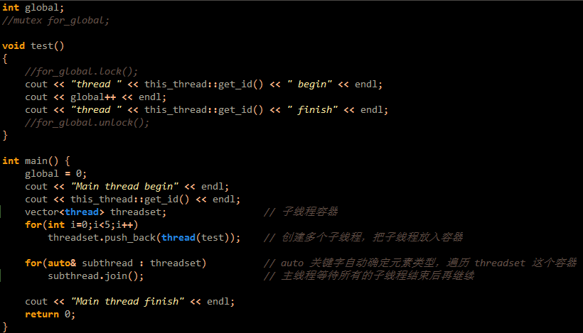
多线程编程实例 (二)
- 互斥量（mutex / lock）的基本例子（mutex 的声明与使用在下图中是注释的那三句）

Slide 17
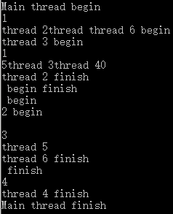
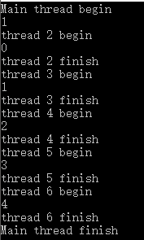
多线程编程实例 (二)
下面的结果图中，左边是没有设置互斥量的运行结果，右边是设置了互斥量的运行结果：

Slide 18
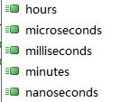
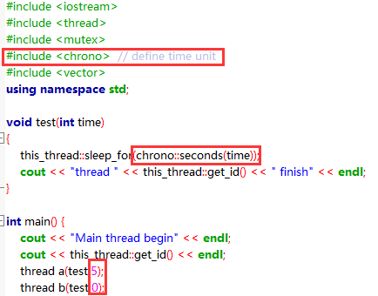
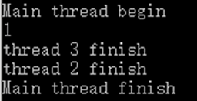
多线程编程实例 (三)
线程休眠（sleep）的例子
利用 chrono 头文件，规定休眠的时间单位，包括右边这几种选项：

Slide 19
思考题
用自己的话简述多线程编程编程时需要注意的问题
用自己的话简述多线程编程为什么可以提高 CPU 的利用率？
简述如何在多线程编程的环境下解决生产者消费者问题
  具体思路（必须写）
    具体的生产者 / 消费者线程执行函数需要怎么设计，在什么时候做什么等等。
  伪代码（最好写）
  不用具体实现

Slide 20
布置试验
这次实验一共布置两道编程题，难度递增：
  编写代码，4 个子线程，一共输出 100 个数，第一个子线程输出 1~5，第二个子线程输出 6~10，第三个子线程输出 11~15，第四个子线程输出16~20，然后又是第一个子线程输出 21~25，再到第二个子线程…，直到100个数 按顺序 输出完毕。
  编写代码，实现 100000 个随机数的 双线程 归并排序。（提供模板）

Slide 21
注意事项
这次实验开始，不再是两周交一次报告，而是一周交一次报告，且一周验收一次（也就是没有答疑课，每周都要上课），希望各位同学抓紧时间完成实验
  这次实验的实验报告提交时间为： （赐你一个繁忙的端午）
    6月1日晚上23:59， 6月1日晚上23:59， 6月1日晚上23:59
  命名规则以及提交ftp的地址都跟之前一样
从本次实验开始，难度都不会太大，主要目的是想让同学们体会如何将理论知识运用到实际编程中，所以希望每位同学都能按时、高质量地完成实验
本次实验开始有新的实验报告模板，在本次实验的压缩包中下载，实验报告的评分标准也有所更改

Slide 22
注意事项
  本次实验可使用自己熟悉的编程语言，压缩包中提供了 c++，java，python的多线程编程例子，自行查看“三种语言多线程编程例子.pdf”
  选择使用 c++ 编程的同学，需要用到 C++11 相关库，所以压缩包中提供了如何设置 Dev-c++使其具备编译 C++11 程序的指南，查看“三种语言多线程编程例子.pdf”中的 c++ 部分以及“旧版本dev编译设置.pdf”
  提供的三种语言编程例子的源文件也提供给大家，选择其他语言的同学自行查看
  此次实验验收时需要当场跑程序，解释自己的代码，别担心 TA 看不懂代码

Slide 23
上周实验验收要求
  Pintos 运行结果
  熟悉实验内容，不要支支吾吾
  尽量直接回答 TA 问的问题，而不是看着报告说
  准备好了再来验收

Slide 24
THANKS

